Slide 1
Брусника
(Vaccinium vitis-idaea L )

Slide 2
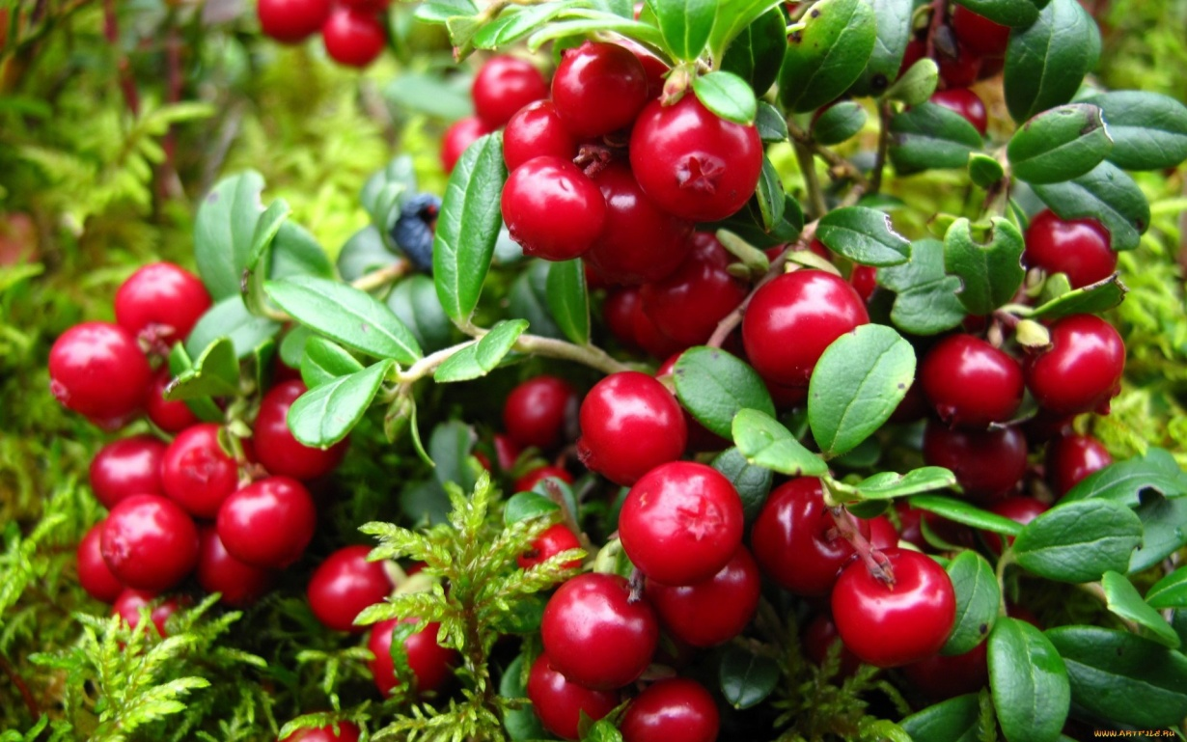
1. Общая характеристика
1.1 Жизненная форма брусники – вечнозеленый кустарничек
1.2 Размер - от 2, 5 до 25 см
1.3 Продолжительность жизни 100 и более лет. Начинает плодоносить с 10—15 лет.
1.4 Класс Двудольные

Slide 3
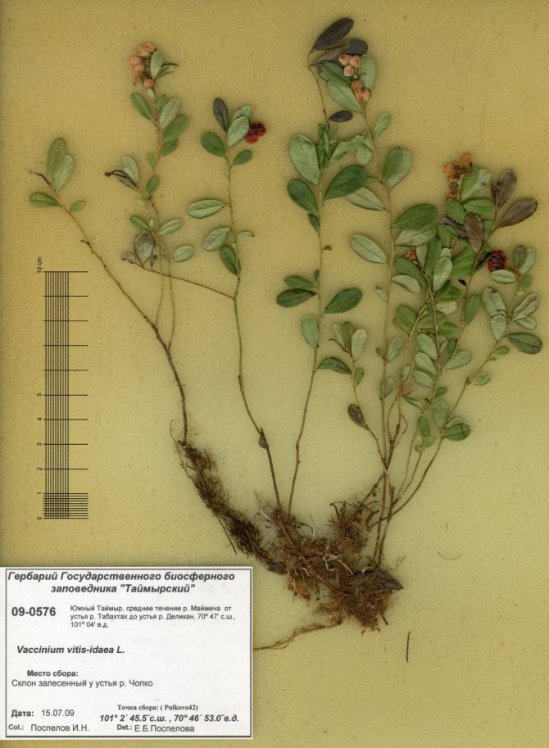
2. Корневая система
Корневая система у растений очень мощная и разветвленная в горизонтальной плоскости. Она состоит из брусничных корней, самого корневища и брусничных побегов, за счет которых растение «расползается» в разные стороны, образуя целую плантацию. Вся эта мощная корневая система расположена в верхнем плодородном слое на глубине не больше 20 см.

Slide 4
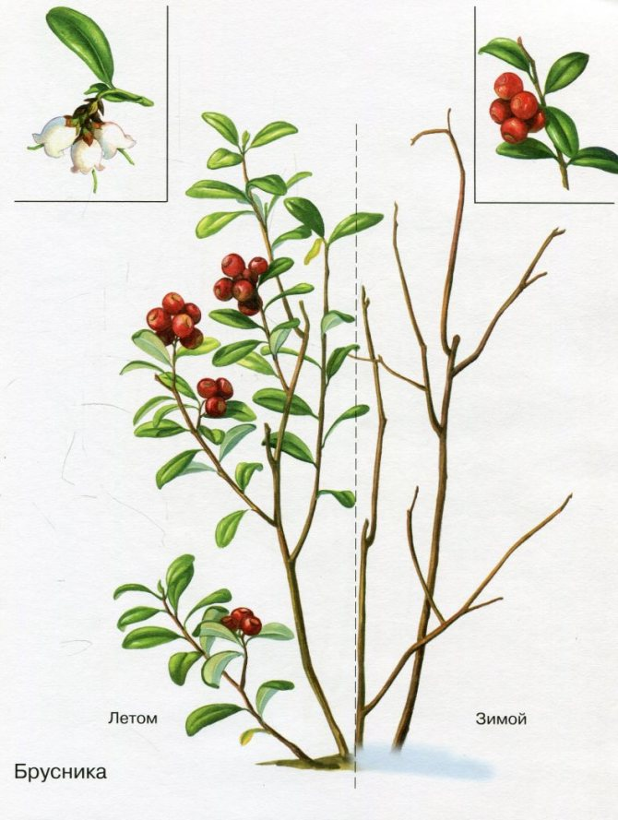
3. Стебель
3.1 Стебли брусники прямостоячие
3.2 Расположение листочком поочередное двумя рядами на коротких черенках.

Slide 5
4. Видоизменения побегов
Кустики брусники, побеги которой иногда должны прокладывать себе дорогу в гнилом пне между корой и древесиной, могут достигать в длину 1 м, между тем как растущие рядом на земле имеют обычно высоту от 8 до 15 см.

Slide 6
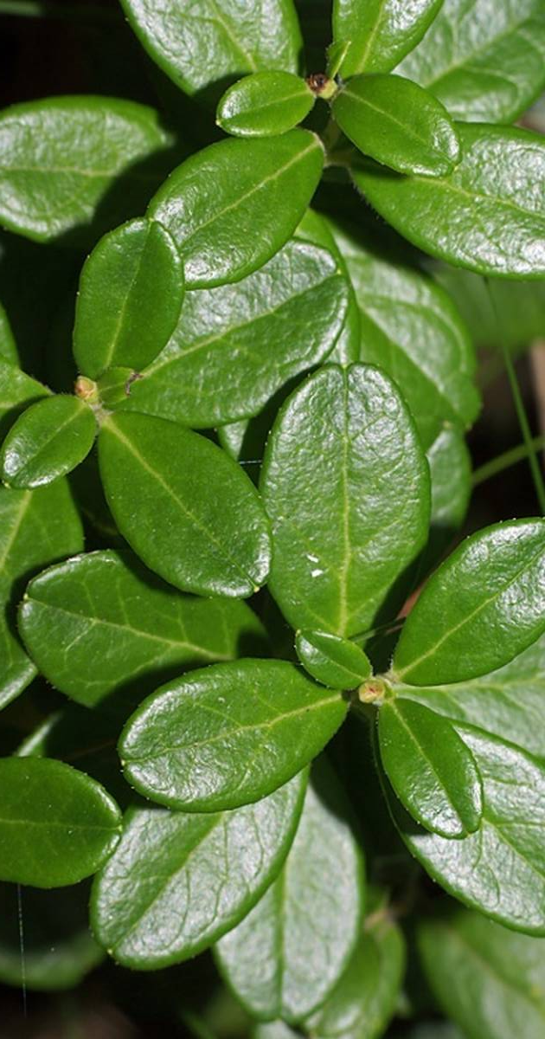
5. Лист
Листья очерёдные, частые, кожистые, на коротких черешках, обратнояйцевидные или эллиптические, с цельными загнутыми краями, блестящие, длиной 0,5—3 см, шириной до 1,5 см, сверху тёмно-зелёные, снизу светло-зелёные, матовые, зимующие, имеют на нижней поверхности маленькие точечные ямочки. В этих ямочках находится булавовидное образование, у которого клетки стенок наполнены слизистым веществом, способным поглощать воду. Смачивающая верхнюю поверхность листа вода переходит на нижнюю сторону, наполняет ямки и поглощается.

Slide 7
6. Цветок в соцветии
Цветки на коротких цветоножках обоеполые правильные, собранные по 10—20 в верхушечные густые поникающие кисти.
Венчик 4—6,5 мм длины, белый или бледно-розовый, спайнолепестный, колокольчатый, с четырьмя несколько отклонёнными лопастями.
Чашечка четырёхраздельная с короткими треугольными красноватыми долями.
Тычинок восемь, с расширенными волосистыми нитями.
Пестик один, со столбиком, немного превышающим венчик.
Завязь нижняя.

Slide 8
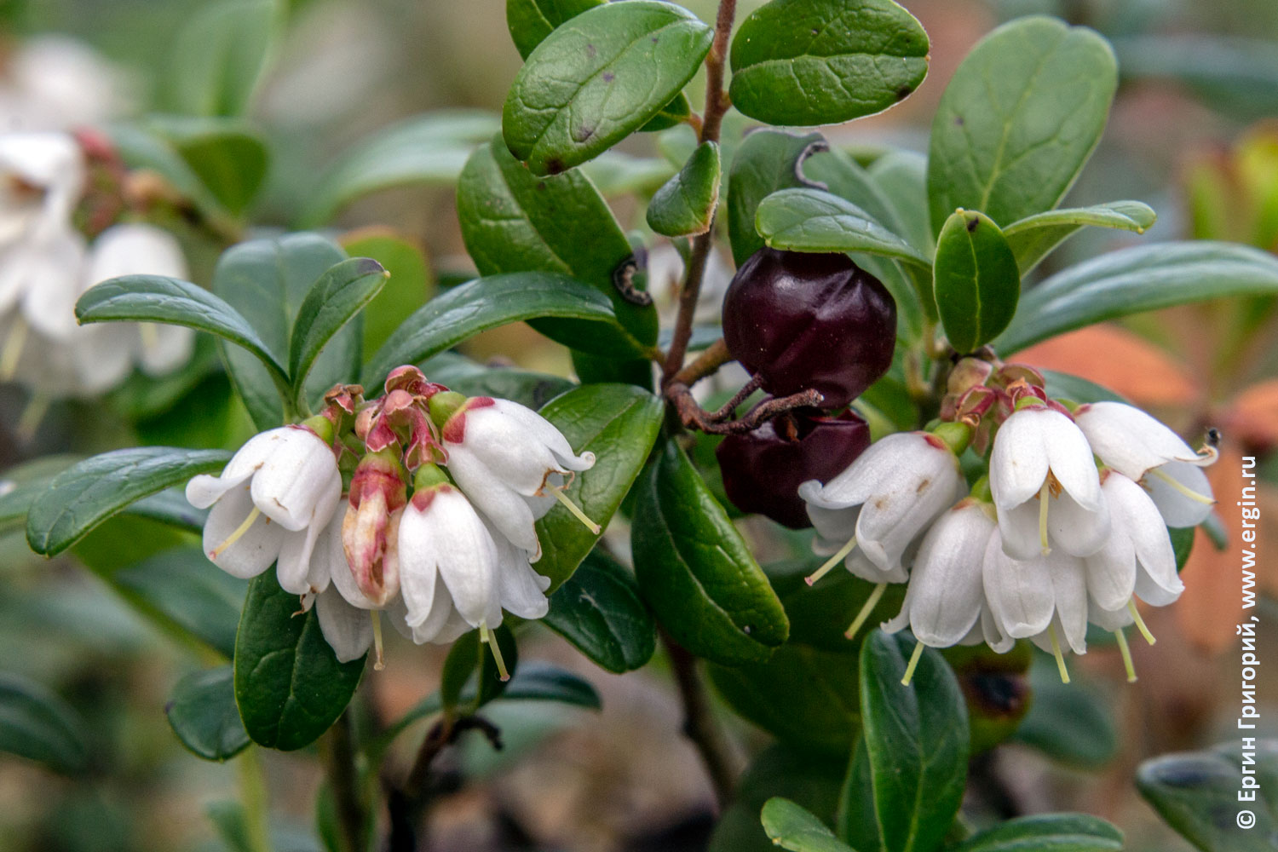
Венчики брусники во время цветения поникают, это защищает пыльцу от сырости.
В пыльниках пыльца находится в виде плотной массы, но понемногу разрыхляется и высыпается порциями через дырочки, расположенные на концах пыльников.
Цветёт в конце весны — начале лета около 15 дней.

Slide 9
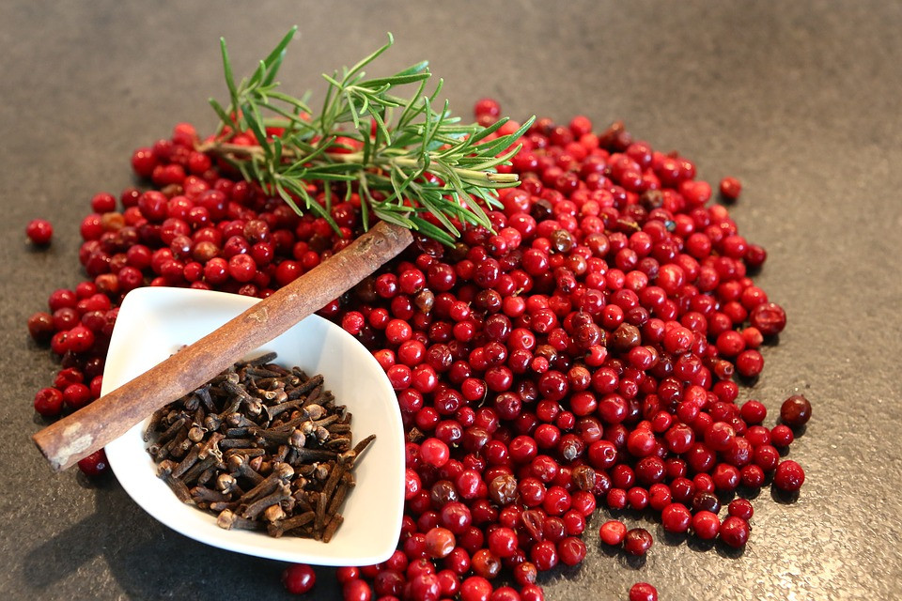
7. Плод
Плоды — красные многосемянные шаровидные блестящие ягоды до 8 мм в диаметре, несущие на верхушке засохшую чашечку, кисло-сладкого вкуса. Семена красновато-бурые, слегка полулунной формы. Плоды созревают в августе — сентябре, после первых заморозков становятся мягкими и водянистыми (и не транспортабельными), могут перезимовать под снегом до весны, но весной ягоды падают от малейшего прикосновения.

Slide 10
8. Семейство, род и вид
Семейство : Вересковые
Род : Vaccinium
Вид : Кустарники

Slide 11
9. Место произрастания
Растет по всей лесной и тундровой зонам по сухим и сырым хвойным, смешанным и лиственным лесам, зарослям кустарников, иногда на торфяных болотах, на гольцах, альпийских лугах, в горных и равнинных тундрах.

Slide 12
10. Использование в медицине
Бруснику называют ягодой бессмертия, настолько она благотворно воздействует на здоровье человека. Её собирают и заготавливают осенью.
Брусника используется для лечения самых разнообразных заболеваний, полезные свойства ягод и листьев брусники зависят от арбутина (гликозид, обладающий антисептическим действием), антиоксидантов, органических кислот, дубильных веществ, танинов, флавоноидов и витаминов. Листья даже считаются более полезными, чем плоды. Целебные свойства брусники используют не одну сотню лет. При этом наиболее полезны ее листья.

Slide 13
Народная медицина знает это растение как прекрасное лечебное средство обладающее целебными свойствами:
Общеукрепляющее; Ранозаживляющее;
Жаропонижающее; Тонизирующее;
Противоцинготное; Антигельминтное;
Витаминное; Диуретическое;
Слабительное; Антисклеротическое;
Желчегонное; Дезинфицирующее и т. д.

Slide 14
Основные заболевания, при которых используют бруснику:
Простудные заболевания;
Гастриты (с пониженной кислотностью);
Гепатохолециститы;

Slide 15
В лечебных целях используются как плоды брусники, так и ее веточки и листья. Причем листья включают все полезные вещества, которые есть в ягодах, а также добавляют свои. Оказывает брусника и антисклеротическое действие. Она укрепляет стенки сосудов, сердечную мышцу, ее нужно есть больным гипертонией, ишемической болезнью сердца и ревматизмом.

Slide 16
Спасибо за внимание!

